Slide 1
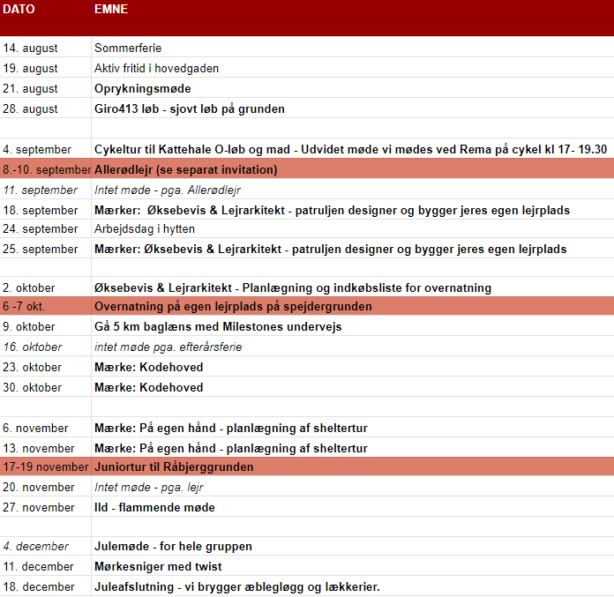
JUNIOR EFTERÅR 2023
Kære alle junior spejdere
Vi holder møde mandag kl. 17.30 – 19.30
( nogle gange udvider vi mødet se kalender)
Vi mødes ved hytten , hvis I ikke får anden besked.
Send sms med afbud , hvis du ikke kan komme.
Anders mobil: 26376939
Vi glæder os til et spejderforår sammen med jer.
Spejderhilsner Malene, Anita, Anders og Louise
Husk til spejder
Tøj efter vejret - vi er ude
Spejderuniform & tørklæde
Bælte med mug
Pandelampe.

